Slide 1

블록체인 스터디 세미나
SOOMPAY
HW
강상연

Slide 2
1. 비트코인 네트워크-개요
1. 비트코인 네트워크 구성도
2. 비트코인 P2P 네트워크
3. 비트코인 노드 유형 및 역할
2. Wallet
1. 개요 4. 공개키
2. Hash 5. 주소
3. 개인키
3. Transaction(TX)
1. Tx 메커니즘 7. Digital signature 검증
2. Tx 구조 8. Transaction Malleability
3. Script sig 9. 다중 서명
4. Serialization 10. P2SH
5. Digital signature 생성 11. SegWit
6. SigHash Type 12. Base32 주소
4. Mining
1. 블록의 버전 5. Nonce와 Extra Nonce
2. 해시 난이도 6. 비트코인 발행량
3. 해시 난이도 조절 7. Tx fee와 최적 Block크기
4. Merkle Tree 8. Fork

Slide 3

비트코인 네트워크 - 개요
Part 1
비트코인?

Slide 4
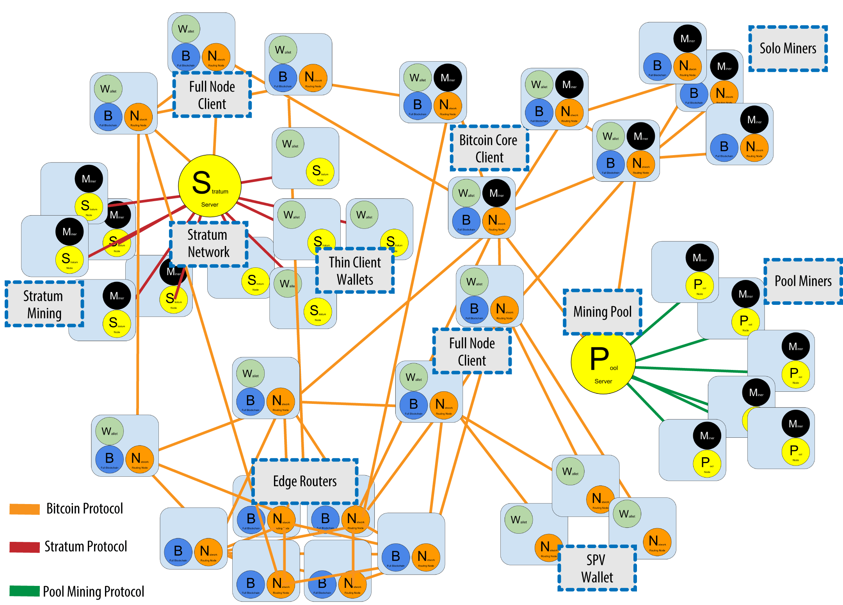
비트코인 네트워크 - 개요
1. 비트코인 네트워크 구성도

Slide 5
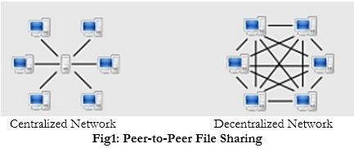
비트코인 네트워크 - 개요
2. P2P Network = 블록체인 기술의 근본
● 중앙화 네트워크의 단점을 보안하는 분산 네트워크
○ 각 노드가 클라이언트/서버의 역할을 동시에 수행
● 안정성, 신뢰성, 설계의 난이도 등 여러 문제가 존재
○ ‘인덱스 서버의 보유 유무’에 따라 ‘퓨어 P2P’과 ‘하이브리드 P2P’로 분류
● 노드의 구조화 여부에 따라 ‘구조화’, ‘비구조화’ 오버레이로 구분

Slide 6
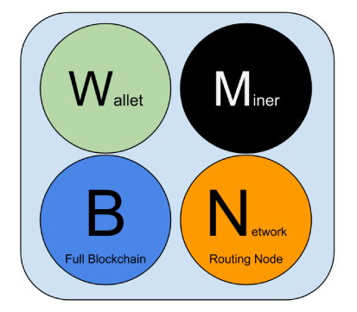
비트코인 네트워크 - 개요
3. 비트코인 노드 유형 및 기능
Wallet(지갑) - 암호화 기법으로 생성된 개인키, 공개키, 지갑 주소를 관리
Miner(채굴) - 거래내역(Tx)의 유효성을 검증, 유효한 Tx를 모아 블록을 형성 및 연결
Full Blockchain - 최신의 블록체인 복사본을 가지고 각종 유효성 검증 및 데이터 제공
Network Routing P2P - 전송 기능 담당
■ 이와 같은 4가지 기능의 조합으로 다양한 형태의 노드가 형성이 된다.
EX) Reference Client, Solo Miner, Lightweight Wallet

Slide 7
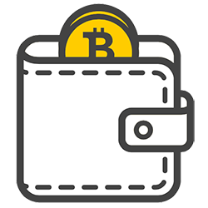
Wallet
Part 2
비트코인 지갑의 원리 및 기능

Slide 8
Wallet
1. 개요
● 비트코인을 보관하는 것이 아닌 개인키, 공개키, 지갑 주소를 관리 및 보관
○ 공개키(비대칭 키)암호 알고리즘인 ECC(타원 곡선 암호)를 활용
● 256BIT로 이루어진 개인키(d)와 ECC(G)를 활용하여 공개키(K,512BIT)를 생성
○ 해시알고리즘으로 공개키(K)의 해시 값을 계산 및 지갑 주소를 생성
● 거래를 생성할 경우 지갑 주소를 공개키 해시 값으로 변환 후 Tx에 기록

Slide 9
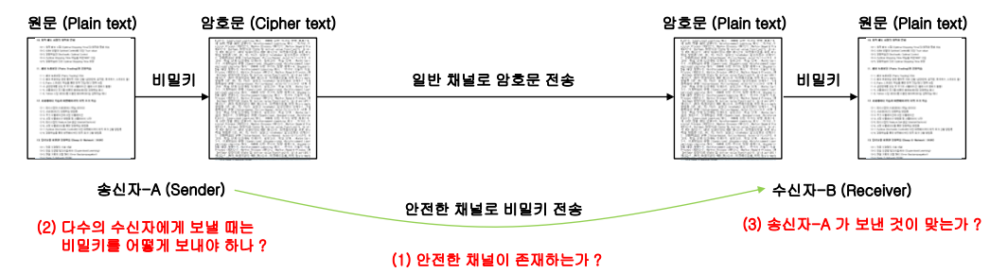
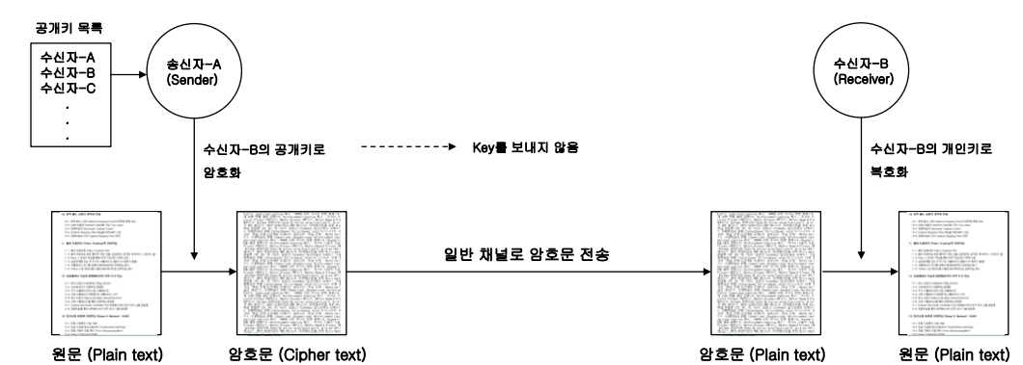
Wallet
1. 비밀키 (대칭키) & 공개키(비대칭키)

Slide 10
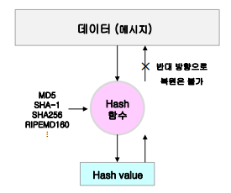
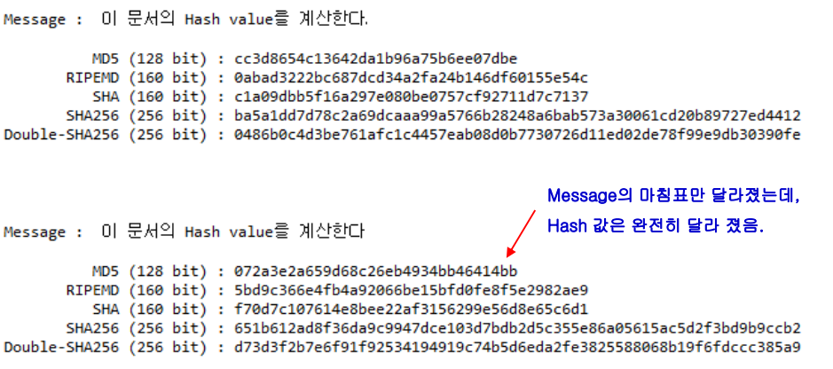
Wallet
2. Hash 알고리즘
● 임의 데이터를 고정된 길이의 데이터로 매핑

Slide 11
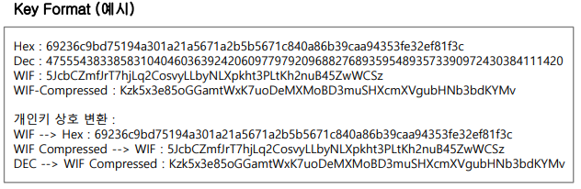
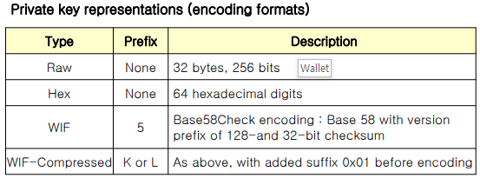
Wallet
3. 개인키(256bits) – 거래에 필요한 서명
● 단순 랜덤 값이 아닌 지정한 단어 및 문장을 이용한 해시 값으로도 설정 가능
○ RNG - 랜덤
■ TRNG : 반도체 노이즈나 마우스 움직임 같은 예측 불가능한 난수
□ PRNG : 시간을 매개체(SEED)로 난수 발생, 추측 가능성 존재
■ CSPRNG : TRNG 모아서 매개체로 사용하는 방식(암호학적 기법 만족)
● 거래 및 관리, 목적에 따른 여러 유형의 포맷 형식이 존재 및 변환 가능
○ 거래 유형에는 Raw, Hex 존재, 관리 유형에는 WIF, WIF-Compress Format이 존재

Slide 12
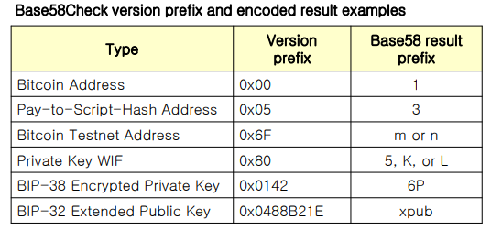
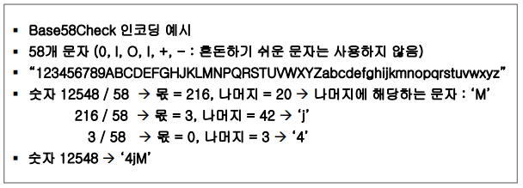
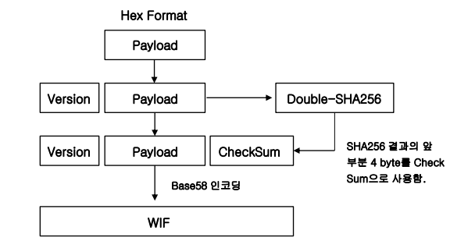
Wallet
3. 개인키(256bits) – Base58Check
● 58개의 문자와 Check Sum 값을 읽기 쉬운 형태로 변환 및 에러 검출을 위해 사용
○ Base58Check 인코딩은 개인키, 공개키, 지갑에도 사용, 구분자로 Version prefix 사용

Slide 13
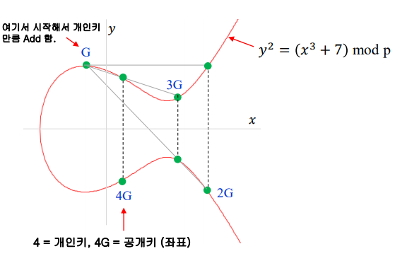
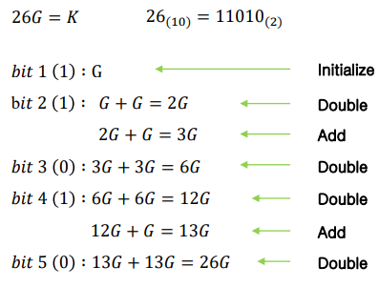
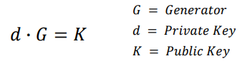
Wallet
4. 공개키(512bits) – 변환
● 개인키 활용, secp256k1에 정의된 타원 곡선 암호(ECC) 방식으로 계산
○ Uncompressed Format : 0x04 + x + y형태, 8 + 256 + 256 = 520bit
● Compressed Format : ((y%2=0) ? 0x02 : 0x03) + x

Slide 14
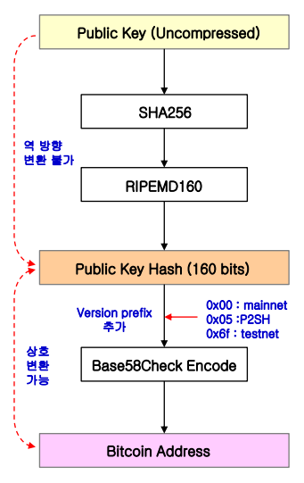
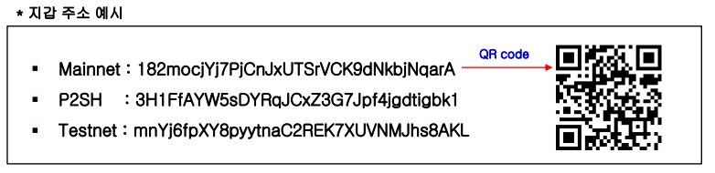
Wallet
5. 지갑 주소 : Address(512bits)
● 비트코인 받거나, 잔고 및 거래내역 관리할 때 주로 사용, 공개 정보
○ 공개키를 해시 함수를 사용하여 공개키 해시를 만든다. A=RIPEMD160(SHA256(K))
● 공개키 해시 값에 prefix 추가 후, Base58Check 인코딩으로 지갑 주소 생성
○ 지갑 주소는 Uncompressed 형태의 공개키로 만드는게 일반적
Compressed 형태의 공개키도 가능, 해시 값 및 주소 상이

Slide 15
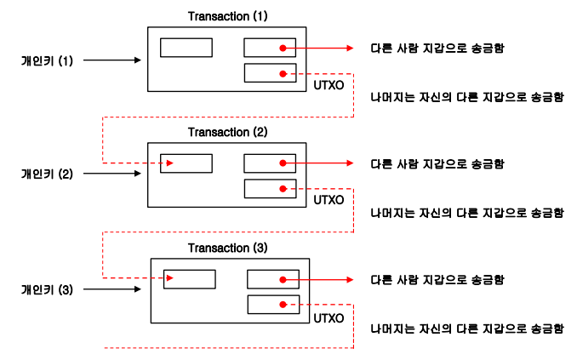
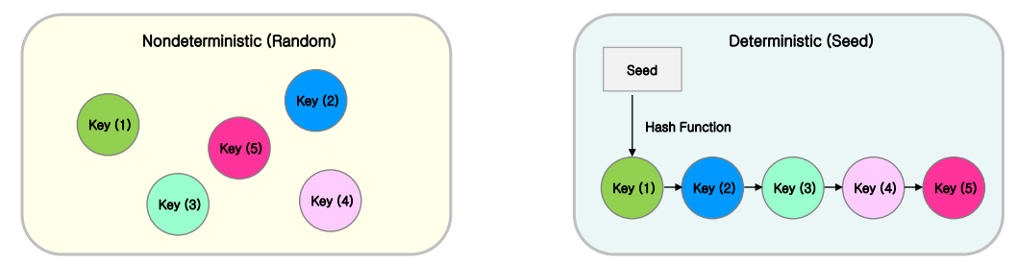
Wallet
5. 지갑 주소 – 지갑 주소 관리
● 다수 주소 : 개인키를 일회용 암호처럼 쓰고 버리는 개념(OTP)를 사용
- 장점 : 개인키가 지속적으로 변경되어 해킹에 안전
- 단점 : 지속적인 백업 및 전자장치 의존
관리소홀로 인한 분실 위험 높음
○ Nondeterministic
- 지갑 주소를 랜덤으로 생성
- 연관성이 없어 안전하지만, 백업 관리가 중요
● Deterministic
- Seed 값을 매개체로 하여 다수의 키를 생성
- Seed 값만 백업을 한다면 나머지 복원 가능
- Tree형태나 HD wallet 방식이 널리 사용

Slide 16

Wallet
Part 3
Transaction(Tx)

Slide 17
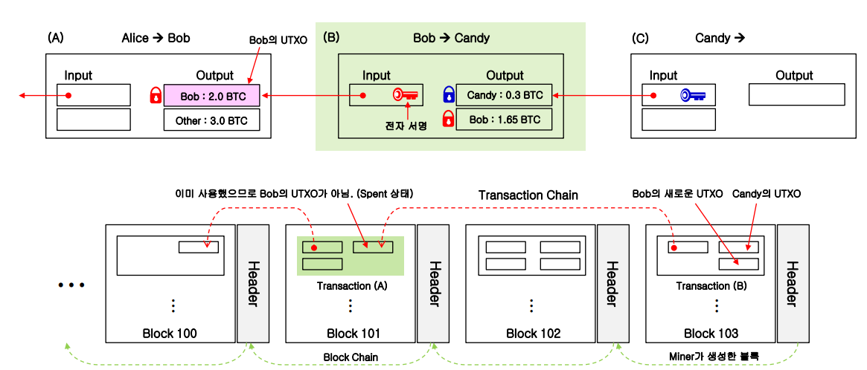
Transaction
1. Tx 메커니즘

Slide 18
Transaction
2. Tx 내부 구조
Name | bytes
Previous output | 32
Output index | 4
Script length | 1~9
Script Sig | Var
Sequence | 4
Name | bytes
Version | 4
Input count | 1~9
Input data | Var
output count | 1~9
Output data | Var
Lock Time | 4
Name | bytes
Value | 32
Script length | 1~9
Script Pubkey | Var

Slide 19
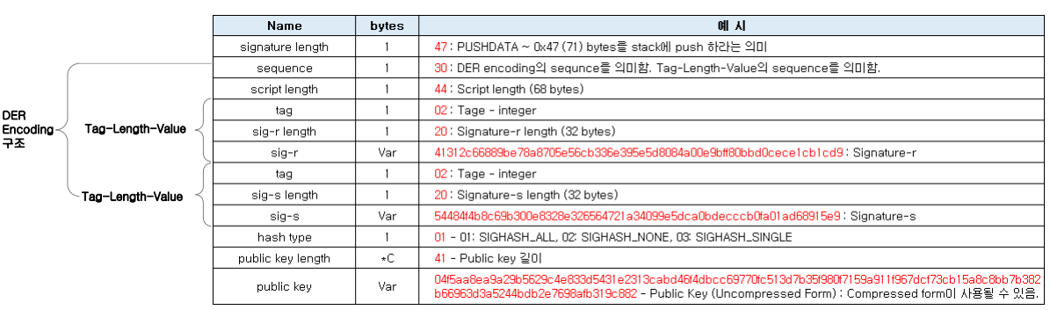
Transaction
3. Script Sig
● 송신자의 개인키로 Tx 데이터에 서명한 값
○ 이전 UTXO의 Output에 ‘Script pubKey’로 잠긴 장치를 풀 수 있는 열쇠
● 서명을 검증할 수 있도록 서명자의 공개키를 첨부

Slide 20
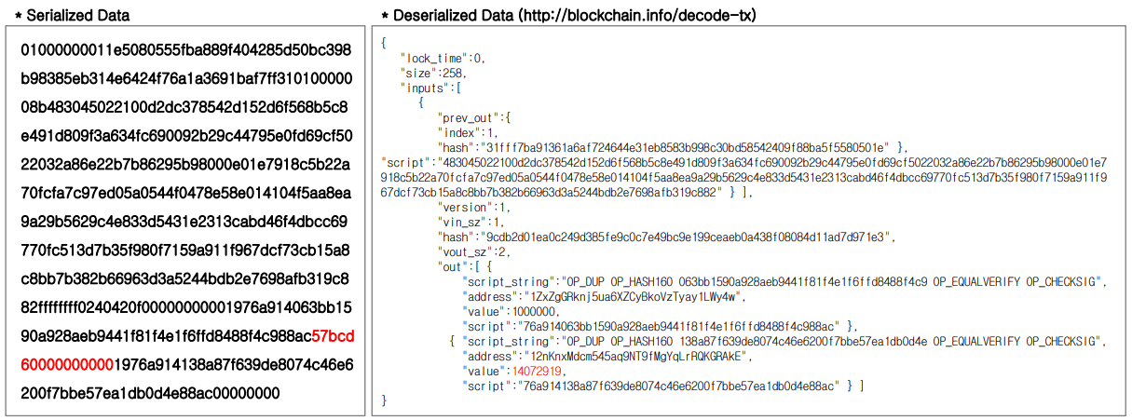
Transaction
4. Serialization
● 비트코인 거래 시 Transaction Data를 생성하고 Serialization 후 인근 노드들에게 전송
○ Serialization 데이터는 Script 부분을 제외하고, 모두 little-endian 형태

Slide 21
Transaction
5. Digital Signature 생성
● ScriptSig를 제외한 데이터가 기록된 상태에서 각 Input마다 하나씩 서명
○ 서명할 Input의 Scriptsig에는 UTXO의 ScriptPubKey 복사, 다른 Input은 blank
● Tx Data serialization 후, 서명을 했다는 의미인 0X01을 맨 뒤에 붙임(메시지, m)
○ 메시지의 해시 값을 계산. Hash(m) = SHA256(SHA256(M))
● 송신자의 개인키로 메시지 해시 값에 서명, (S,R)을 계산 = sig(hash(m))
○ S, R, Hash type, 그리고 송신자의 공개키를 합쳐서 ScriptSig에 기록
● 다른 Input도 동일한 절차로 서명, 이미 완료된 서명은 blank로 지우고 서명

Slide 22
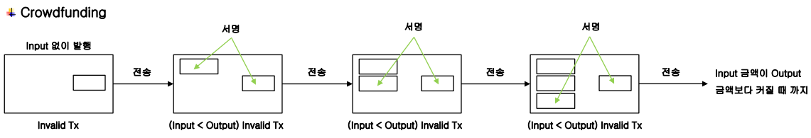
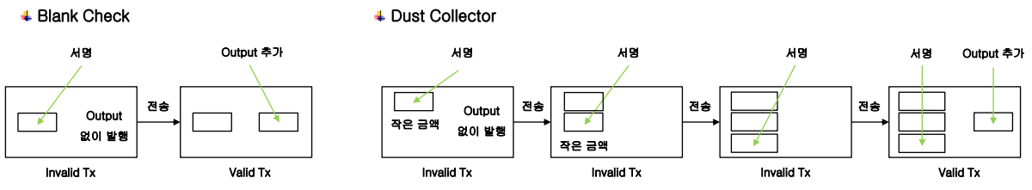
Transaction
6. SigHash Type
● 전자서명은 일부 Input과 Output을 대상으로만 할 수도 있음
○ ALL_ANYONEANYPAY는 일부 Input과 모든 Output에 대해 서명
- Crowdfunding : 송신자의 Input은 없고 Output만 있는 tx 생성 및 전파
● NONE_ANYONECANPAY는 모든 Input에 대해서만 서명, 백지수표 같은 역할
- 다른 사람이 Output의 주소를 변경 할 수 있음(금액은 변경 불가)
- dust Collector : 수수료도 지불 하지 못할 정도의 작은 금액을 Input에만
서명한 tx를 전파, 누적 후 금액이 커지면 아무나 output에
서명을 하여 input의 dust UTXO를 사용할 수 있음.

Slide 23
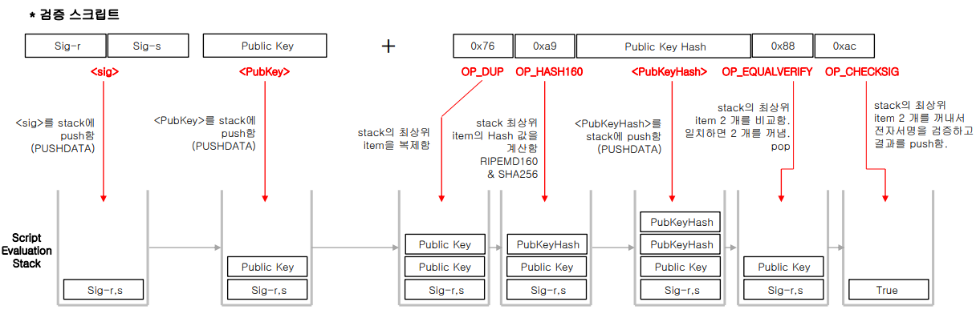
Transaction
7. Digital Signature 검증 절차
● UTXO에 대한 소비 권한의 검증은 Script을 통해 확인, 검증 후에는 모든 노드들이 인정
○ Stack을 활용하여 전자서명을 수신자의 공개키 일치 여부 확인 후, 검증된 공개키로 검증
● 사용하고자 하는 UTXO에 저장된 Pubkey(자물쇠)를 개인키로 만든 Pubkey(열쇠)로만
풀 수 있다. # 개인키가 유출되면 안되는 이유#

Slide 24
Transaction
8. Transaction Malleability : 거래 데이터 조작 가능성
● Tx의 고유 ID인 Txid(tx검색 및 인증에 사용)는 일부분이 변경되면 Txid가 변경된다.
○ 거래 내용(송 수신자, 금액)는 동일하게 유지(전자서명 유효)
● 전자서명의 일부분을 변경하여 Txid가 변경되도록 유도
○ 조작된 Txid가 블록에 기록된다면, 송신자가 보낸 정상적인 Txid는 폐기
● 송신자는 오류로 인한 송신 불가로 판단하여, 재전송
○ 수신자(공격자)는 수취예정금액을 이중으로 받을 수 있음
※ 이러한 문제를 근본적으로 해결하기위해 SegWit 방식이 개발

Slide 25
Transaction
9. 다중 서명(Multisig)
● 기존 지갑 주소와 개인키의 1:1대응 방식이 아닌 공동으로 사용 할 수 있게 설계
○ 다중 서명이 필요한 지갑은 여러 개의 개인키와 공동키, 하나의 지갑 주소 사용
● M-of-N : 거래를 하기 위해서는 전체 N의 개인키 중 M개 이상의 서명이 필요
○ M-of-N은 P2SH방식으로 구현
● ‘Locking Script’(개인키) ∪ ‘Unlocking script’(서명) = ‘Combined script’로 검증
○ 검증 Stack pop()과정 중 버그가 발생, op_0(empty array)를 추가(현재 ‘합의 규칙’)

Slide 26
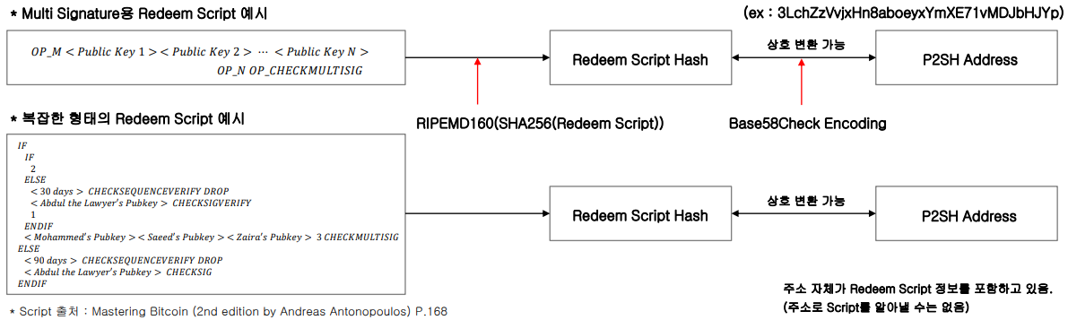
Transaction
10. Pay-to-Script Hash : P2SH
● P2SH는 2012년 개발, BTC Script Language를 활용한 강력한 기능을 제공
○ P2PKH : 수신자의 pubkey hash로 지갑 주소를 생성, 지갑 주소 1로 시작
P2SH : Redeem Script로 만든 Script hash로 지갑 주소를 생성, 지갑 주소 3으로 시작
● Redeem Script : 다양한 조건으로 거래를 생성 가능하여 MultySig을 비롯한 여러
복잡한 형태의 거래를 수행할 수 있는 강력한 기능 제공
○ P2SH방식의 주소에는 script에 대한 정보가 담겨져 있다.

Slide 27
Transaction
11. Segregated Witness : SegWit
● 비트코인의 확장성 문제를 완화, Transaction Malleability 해결을 위해 제안 및 적용
○ 확장성을 해결하기 위해서는 1MB인 블록의 크기를 확장 해야함(노드 전체 합의 필요)
● SegWit은 Tx의 전자서명 부분을 분리 새로운 Tx구조로 변경 기존의 Input(Sig) + Output -> Input + Output + Sig(witness)로 변경
○ Input과 Output은 기존처럼 기록, Witness 부분은 별도의 공간에 저장
기존 witness는 공간을 75%차지 -> Tx크기 대폭 축소 -> 블록당 더 많은 Tx저장
● 전자서명이 분리됨으로 Transaction Malleability 문제를 해결
○ 기존 노드와 호환이 될 수 있게 ‘Soft Fork’방식으로 개발, 점진적으로 업그레이드 중
● SegWit Transaction 증가추세, 성공적인 업그레이드 및 좋은 기능으로 평가 받고 있음

Slide 28
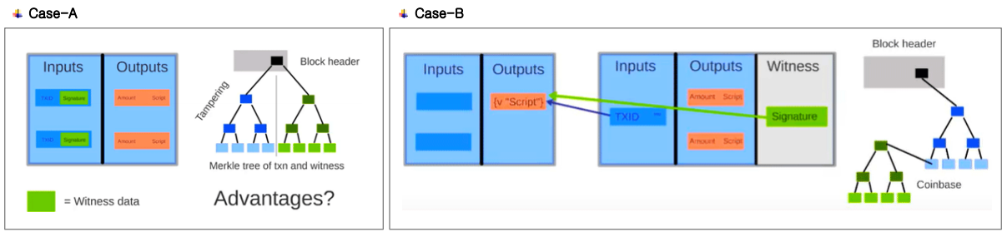
Transaction
11-1. Segregated Witness : Merkle Root
● Tx의 위, 변조는 Merkel Tree로 방지, Witness는 분리 저장되어 보호 받지 못함
○ Case-A는 Merkle Tree를 두 부분으로 나누어 기록하는 방식 – Soft Fork로 불가
● Case-B는 기존의 Tree를 유지하며, Coinbase Tx의 Output에 붙이는 방식
○ SegWit은 B 방식을 채택하였고, Withness 데이터가 변경되면 최종적으로
Merkel Root의 Hash 값이 변경되어 기존 Merkel Root로 검출이 가능, Witness 보호 가능

Slide 29
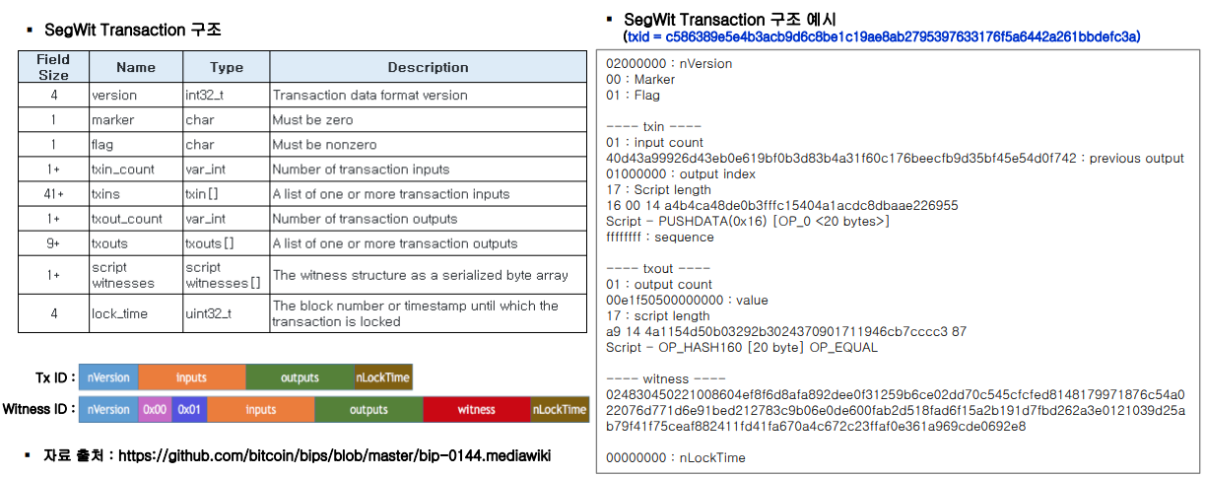
Transaction
11-2. Segregated Witness : Transaction 구조
● SegWit용 Transaction 구조는 marker(0x00)와 flag(0x01)가 추가
○ txin의 ScriptSig의 서명 부분이 Witness로 분리
● Tx ID는 Witness를 제외한 부분의 Hash 값이고(txid)
Witness ID는 Winess 부분을 포함한 Hash 값(wtxid)

Slide 30
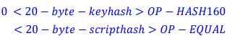
Transaction
11-3. Segregated Witness : Backward Compatibility
● SegWit 노드와 Non-SegWit노드가 (일정 기간) 공존하려면, 처리 및 이해를
못하더라도 유효한 거래로 판단하여 Relay 해야함
○ Full 노드가 Non-SegWit 노드들로 Tx를 전달 할 경우 Witness를 제외하고 전달(서명 x)
● Non-SegWit Wallet이나 SPV노드들은 Witness가 없는 Tx를 받으면 거래를 완전히
인증할 수는 없지만 “Anyone can spend” 거래로 처리함
○ Witness가 없는 Tx는 다음과 같은 스크립트로 처리함
식에 따른 검증결과는 늘 True 이므로 Vaild한 거래로 취급(Anyone can spend)
● Soft Fork를 위해서는 지갑 주소 유형별로 모든 경우에 대해 Anyone can spend가 성립
하도록 scriptSig 구성, ScriptPubKey는 기존 노드가 하는 일로 변경할 수 없음
○ Anyone can spend 거래는 Non_SeqWit 노드들에 참조될 뿐 Mining 되지는 못함.
이 거래는 Valid하지만 Non_standard이므로 Miner들이 블록에 포함시키지 않음.

Slide 31
Transaction
12. Base32 주소 (Bech32 주소) : Bip-173
● Pieter Wuille박사가 제안한 새로운 주소 체계
○ 기존의 Base58Check 인코딩 방식에서의 문제점을 보안한 Bech32 인코딩 방식을 제안
- Base58은 영어 및 숫자 모드를 사용 불가 -> QR 코드에 많은 공간이 필요
- Base58은 다양한 경우의 수로 인해 여러가지 불편한 점을 야기
- Base58은 Bech32에 비해 오류 검출 능력이 떨어짐
- Base58의 디코딩은 복잡하고 상대적으로 느립니다.
● Bech32 주소는 90 character 까지 가능하고, hrp(임의 문자열)와 separator
data part로 구성
○ Segwit 주소 형식은, hrp = ‘bc’ (mainnet), ‘tc’(testnet)를 사용
Witness 버전과, Witness progra을 사용
● Witness program은 160비트의 공개키 해시 값임.

Slide 32
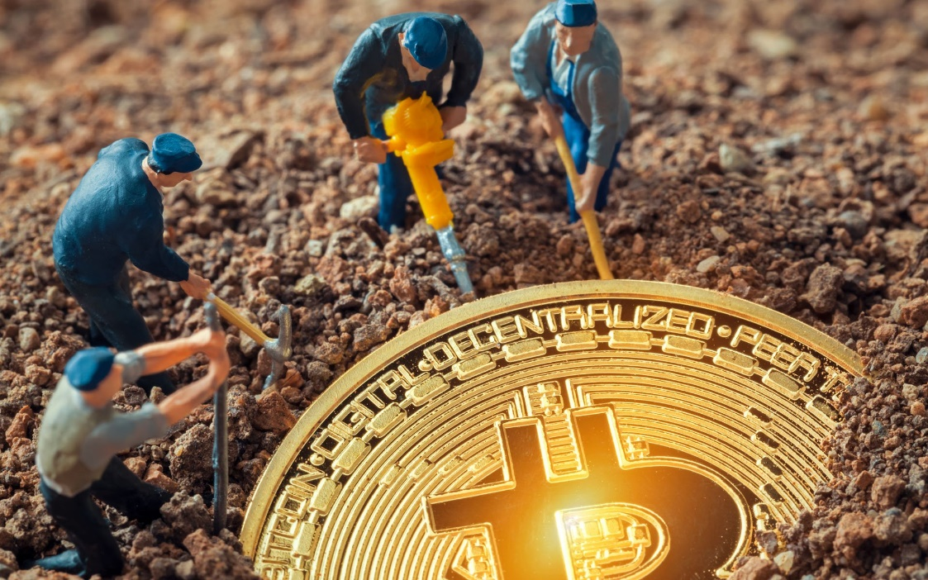
Mining
Part 4
Bitcoin Mining ?

Slide 33
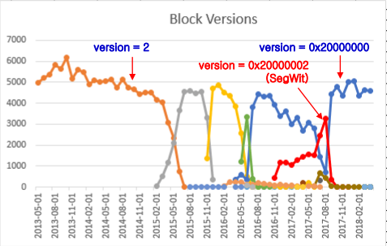
Mining
1. 블록의 버전 : Version (BIP-9)
● Soft Fork가 진행 중에 Miner들이 해당 기능을 지원 할 수 있는지 Version에 표시 권고
○ 32bit Version의 처음 3비트는 001로 시작, 나머지 29개 비트는 Soft Fork가
진행될 때 해당 bit를 세팅, SegWit의 경우 비트 1이므로 version = 0x20000002
● 특정 비트가 세팅 된 블록의 개수를 파악하면, Soft Fork를 지원하는 Miner의 수를
파악 가능하며, 동시에 29개의 Soft Fork 진행 가능 -> 나머지가 29비트임으로
○ 현재는 Soft Fork가 없는 0x20000000으로 Mining되고 있음

Slide 34
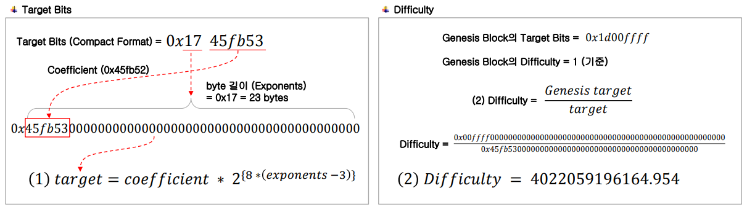
Mining
2. 해시 난이도 : nBits (Target Bits) & Difficulty
● 헤더의 해시 값은 Target Bits 보다 작아야 한다. 상한 값을 의미
○ Compact 형식, 첫 2byte는 길이를 나타내고, 다음 3byte는 coefficient를 의미
● Compact 형식의 Target Bits는 아래(1) 공식으로 Normal 형식으로 변환 가능
○ Difficulty는 Genesis 블록 대비 현재의 난이도가 얼마나 어려운지 측정한 척도, (2)식
● Target Bits는 Miner가 제시, Full Node 검증 방식으로 운영
Target Bits의 제시가 잘못 되거나, 헤더의 해시 값보다 높을 경우 Full Node가 Reject

Slide 35
Mining
3. 해시 난이도 조절 : Retarget
● Target Bits는 블록 생성 시간 간격이 평균 10분이 되도록 설계 및 조절해야 함
○ Target Bits는 2016블록마다 조절함, 약 2주 동안 총 2016개의 블록이 생성
● 2016개의 생성 시간 평균을 측정하여, 난이도를 조절함
○ 새로운 Target Bits를 구하는 식은 아래와 같음
- 2015개의 블록 생성에 걸린 시간 1,154,642초
- 평균 9.55분 이므로 난이도를 약간 높게 조정이 필요함

Slide 36
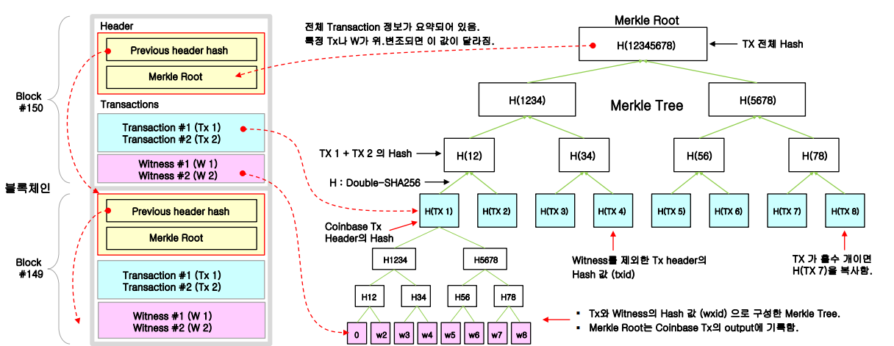
Mining
4. Merkle Tree : Merkle Root
● Tx와 Witness를 Hash함수(double-SHA256)으로 요약
○ Witness 데이터로 별도의 Merkle Tree를 구축, Root를 Coinbase Tx의 2번째
Output에 기록

Slide 37
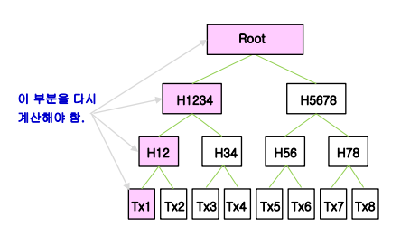
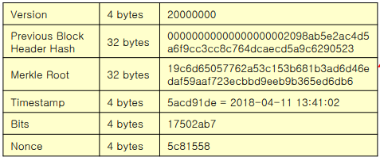
Mining
5. Nonce 와 Extra nonce
● 헤더의 해시 값이 Target bits 보다 작은 nonce 값을 찾음(해를 찾다)
○ 난이도가 높아 Nonce를 찾지 못하는 경우가 발생
● timestamp를 변경하거나 Coinbase Tx input 값을 변경 가능(Merkle Root 다시 계산)

Slide 38
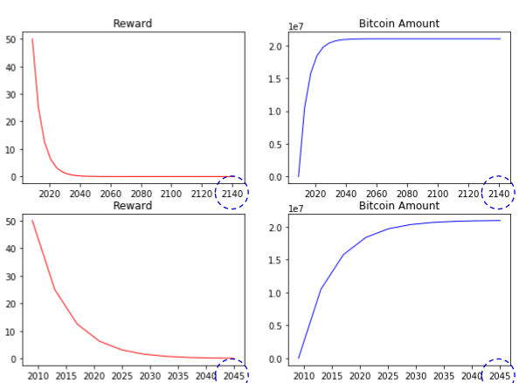
Mining
6. 비트코인 발행 량
● 최초의 블록 생성 보상 = 50 BTC, 블록은 약 10분마다 생성
○ Miner 보상은 210,000 블록마다 절반으로 감소, 2140년 발행 중단 예정
● 블록 생성 보상은 줄어들지만, Fee가 늘어난다면 총 보상은 유지될 수도 있음

Slide 39
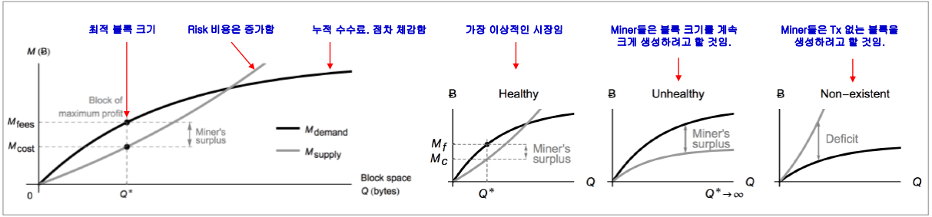
Mining
7. Tx Fee와 최적 Block 크기
● Miner들은 블록 생성 속도와 수익성을 저울질(Risk대비 최대 수익을 얻기 위해)
○ User는 Risk대비 수수료를 최소화하려는 전략
● ‘Miner’ vs ‘Miner’ vs ‘User’간의 경쟁은 Nash 게임이론으로 설명 가능

Slide 40
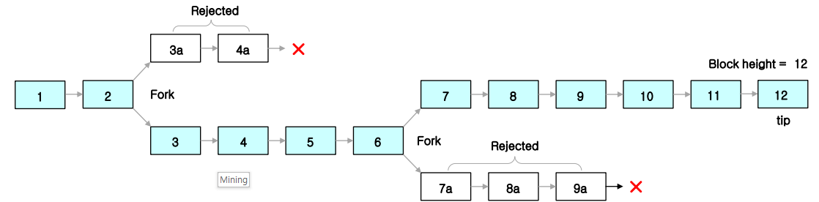
Mining
8. Fork
● 여러 경우에 따라 블록체인이 일시적으로 분리 가능, ‘고아 블록’ 및 ‘동시 생성’
○ 일시적으로 분리된 체인은 새로 생성된 블록의 선택에 따라 생존여부 결정
● 6블록이 연결된다면 확정되었다고 보고 있음, 마이너는 약 100 블록 후 coinbase 사용가능
○ Block depth를 confirmations라 하고, 6보다 커야 최종 인증되었다고 판단함.

Slide 41
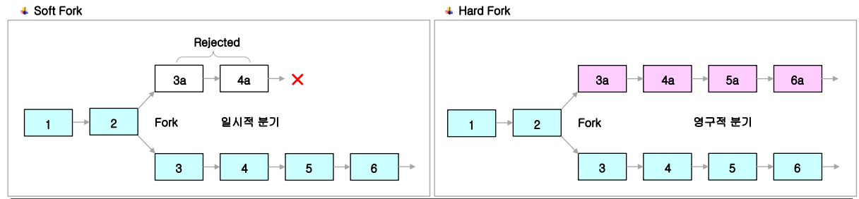
Mining
8. Fork
● 블록 생성에 의해 분리 될 수 있지만 S/W가 업데이트될 때도 발생함
○ 블록체인 분기가 영구적으로 유지되면 Hard Fork
● Hard Fork는 Miner나 개발팀이 분리될 경우 발생하고, 비트코인 네트워크가 자체 분리됨
○ Miner들은 BIP-9 권고에 의해 업그레이드된 블록을 생성할 준비를 하고, 95%가 찬성하면
Activated

